Slide 1
문제해결기법 (Problem Solving)

Slide 2
6 주차 문제 B
기본 재료들을 이용하여 중간 재료를 만들 수 있으며,
중간 재료들과 기본 재료들을 이용하여 완제품을 만듦
각 재료들은 중복 사용되지는 않음
5
4
x2
3
x1
1 : 4
2 : 4
3 : 1
1
x2
2
x2

Slide 3
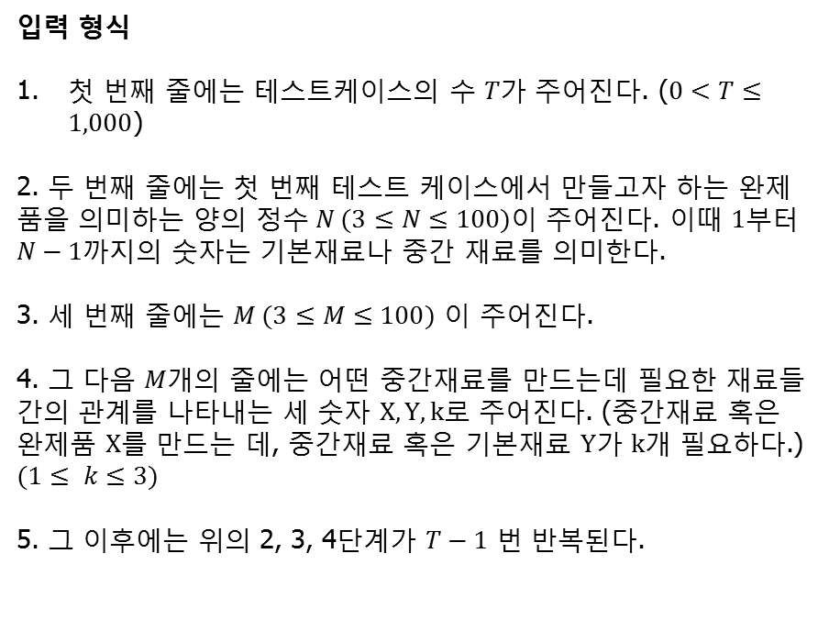
6 주차 문제 B
입력 형식
첫 번째 줄에는 테스트케이스의 수 $T$가 주어진다. ($0<T≤1,000$)
2. 두 번째 줄에는 첫 번째 테스트 케이스에서 만들고자 하는 완제품을 의미하는 양의 정수$N (3≤N≤100)$이 주어진다. 이때 $1$부터 $N−1$까지의 숫자는 기본재료나 중간 재료를 의미한다.
3. 세 번째 줄에는 $M (3≤M≤100)$ 이 주어진다.
4. 그 다음 $M$개의 줄에는 어떤 중간재료를 만드는데 필요한 재료들 간의 관계를 나타내는 세 숫자 $X, Y, k$로 주어진다. (중간재료 혹은 완제품 $X$를 만드는 데, 중간재료 혹은 기본재료 $Y$가 $k$개 필요하다.) $(1≤ k≤3)$
5. 그 이후에는 위의 2, 3, 4단계가 $T−1$ 번 반복된다.
2 //테스트케이스 수
5 //첫 번째 테스트케이스
4
4 1 2
4 2 2
5 4 2
5 3 1
3 //두 번째 테스트케이스
2
3 1 2
3 2 1
(빈 줄)

Slide 4
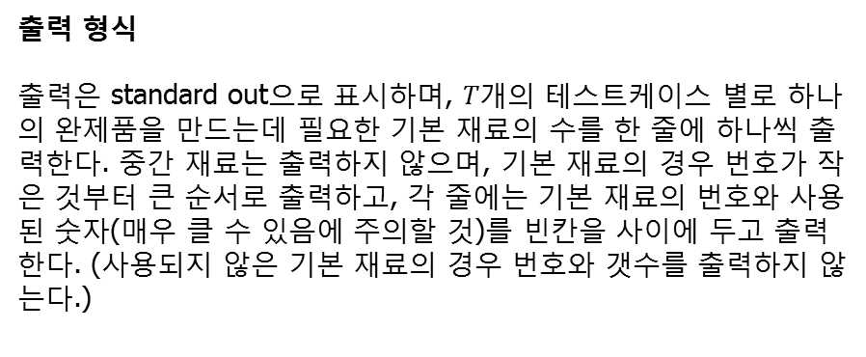
6 주차 문제 B
출력 형식
출력은 standard out으로 표시하며, $T$개의 테스트케이스 별로 하나의 완제품을 만드는데 필요한 기본 재료의 수를 한 줄에 하나씩 출력한다. 중간 재료는 출력하지 않으며, 기본 재료의 경우 번호가 작은 것부터 큰 순서로 출력하고, 각 줄에는 기본 재료의 번호와 사용된 숫자(매우 클 수 있음에 주의할 것)를 빈칸을 사이에 두고 출력한다. (사용되지 않은 기본 재료의 경우 번호와 갯수를 출력하지 않는다.)
1 4
2 4
3 1
1 2
2 1
(빈 줄)

Slide 5
트리 구성
입력 데이터를 이용하여 트리 만들기
Root : 완제품
internal node – {root}: 중간재료
leaf node : 기본재료
Parent node의 제품(완제품 혹은 중간재료)을 만드는데 필요한 자식 node의 재료 숫자(count)를 노드에 저장함
이진트리는 아님!
2. 재료 숫자 세기
Root로 부터 시작하여, preorder 순행
부모 node의 count를 인자로 넘겨주어, 필요한 재료의 숫자를 계산함
각 재료들은 중복해서 사용되는 경우가 없으므로 노드들을 단 한번씩만 방문하며 숫자를 셀 수 있음

Slide 6
Idea-트리만들기
트리 만들기
노드의 수가 n일때
트리의 간선의 수는 n-1이다.
n-1개의 간선 정보를 입력 받아 트리를 만든다.
2 //테스트케이스 수
5 //첫 번째 테스트케이스
4
4 1 2
4 2 2
5 4 2
5 3 1
3 //두 번째 테스트케이스
2
3 1 2
3 2 1
(빈 줄)
5
4
x2
3
x1
1
x2
2
x2

Slide 7
Idea-재료 count
2. 재료 숫자 count
Pre-Order 순행 (전위 순행): 5→ 4→ 1→ 2→(4)→(5)→3
DFS 와 순서 같음
2 //테스트케이스 수
5 //첫 번째 테스트케이스
4
4 1 2
4 2 2
5 4 2
5 3 1
3 //두 번째 테스트케이스
2
3 1 2
3 2 1
(빈 줄)
5
4
x2
3
x1
1
x2
2
x2

Slide 8
Pre-order with count
GC(grain count ): Array [101] : 사용된 기본 재료 숫자 저장
PreOrderT (Node, count ){
new_count = count * Node.count
If Node 가 leaf node인 경우
new_count 를 GC에 저장
return;
else // Node가 internal node인 경우
for (모든 자식 노드 child[i] 에 대해)
PreOrderT(Node.child[i], new_count );
}

Slide 9
Idea-재료 count
0
1
2
3
GC
4
4
1
…
PreOrderT(5,1)
5
PreOrderT(4,1)
PreOrderT(3,1)
4
x2
3
x1
PreOrderT(1,2)
PreOrderT(2,2)
1
x2
2
x2

Slide 10
Pseudo Code
Variable T, N, M
Struct Node{
count;
child list;
}
Array Node[], GC[]
Read T // 테스트케이스 수
While T—
Read N, M
for i:= 1... M
Read parent, child, count //부모 노드 자식노드
Node[parent].child_idx++ = child;
Node[child].count = count;
PreOrderT (N, 1)
Print GC (non-zero elements)
PreOrderT (Node, count ){
new_count = count * Node.count
If Node 가 leaf node인 경우
new_count 를 GC에 저장
return;
else // Node가 internal node인 경우
for (모든 자식 노드 child[i] 에 대해)
PreOrderT(Node->child[i], new_count );
}

Slide 11


Time Complexity
Variable T, N, M
Struct Node{
count;
child list;
}
Array Node[], GC[]
Read T // 테스트케이스 수
While T—
Read N, M
for i:= 1... M-1 //간선 수 = 노드 수 -1
Read parent, child, count //부모 노드 자식노드
Node[parent].child_idx++ = child;
Node[child].count = count;
PreOrderT (N, 1)
Print GC (non-zero elements)
PreOrderT (Node, count ){
new_count = count * Node.count
If Node 가 leaf node인 경우
new_count 를 GC에 저장
return;
else // Node가 internal node인 경우
for (모든 자식 노드 child[i] 에 대해)
PreOrderT(Node->child[i], new_count );
}
$$O\left(N\right)$$
트리 간선 입력 및 구성
$$O\left(N\right)$$
트리의 모든 노드와 간선을 한번씩 방문

Slide 12

Memory Complexity
Variable T, N, M
Struct Node{
count;
child list;
}
Array Node[], GC[]
Read T // 테스트케이스 수
While T—
Read N, M
for i:= 1... M-1 //간선 수 = 노드 수 -1
Read parent, child, count //부모 노드 자식노드
Node[parent].child_idx++ = child;
Node[child].count = count;
PreOrderT (N, 1)
Print GC (non-zero elements)
PreOrderT (Node, count ){
new_count = count * Node.count
If Node 가 leaf node인 경우
new_count 를 GC에 저장
return;
else // Node가 internal node인 경우
for (모든 자식 노드 child[i] 에 대해)
PreOrderT(Node->child[i], new_count );
}
$$O\left(N\right)$$
Node 및 GC

